Slide 1

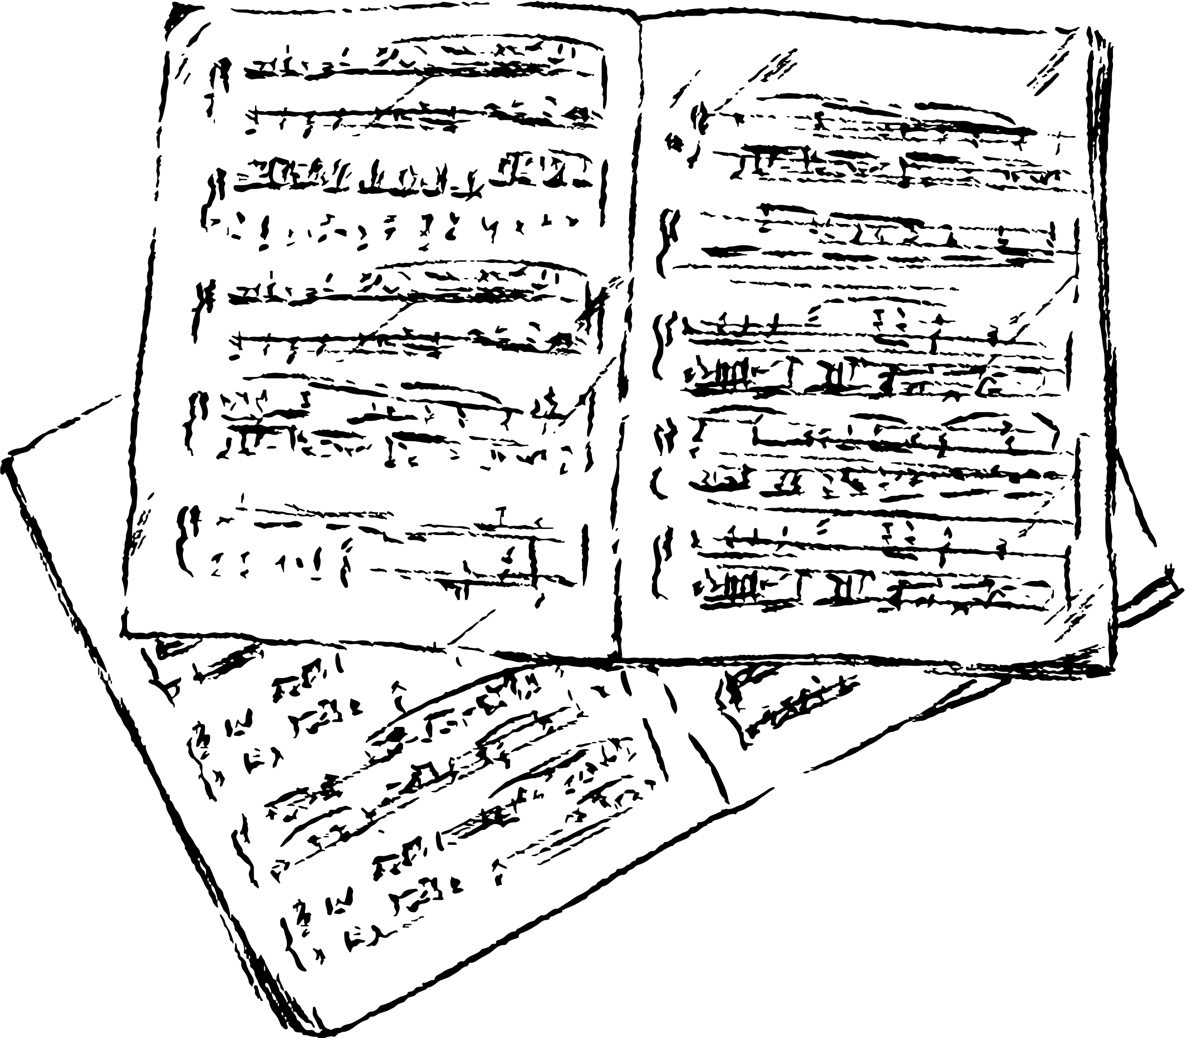

МАТЕРІАЛЬНА ТА НЕМАТЕРІАЛЬНА СПАДЩИНА МІСТА КОРЕЦЬ НА ПРИКЛАДІ ХРИСТИЯНСЬКОЇ ТА ЮДЕЙСЬКОЇ КУЛЬТУРНОЇ ВЗАЄМОДІЇ
Автор: Літвінчук Софія Тарасівна, учениця опорного закладу освіти «Корецький ліцей» Корецької міської ради;
Наукові керівники: Брухлій Валентин Іванович, учитель історії; Миколайчук Ірина Борисівна, вчителька української мови та літератури опорного закладу освіти «Корецький ліцей» Корецької міської ради
Корець-2026

Slide 2
Мета дослідження:
дослідити результат взаємодії християнської та юдейської культур на території м. Корець та роль єврейської спадщини у формуванні місцевого лінгвістичного середовища

Slide 3
Для досягнення поставленої мети
визначено такі завдання:
1. З’ясувати історичні передумови становлення Корця як потужного центру хасидизму в першій половині XVIII ст.;
2. Дослідити особливості функціонування корецької єврейської друкарні під керівництвом Й.А.Крюгера як репрезентативного прикладу ефективної полікультурної взаємодії (1781–1789);
3. Здійснити опис видання єврейської друкарні м. Корця «Шаар га
-Єхудім» як прикладу артефакту, що відповідає специфіці дослідження;
4. Виявити лексичні запозичення з івриту та їдишу, їх місцеву
інтерпретацію в сучасній говірці жителів Корця.

Slide 4
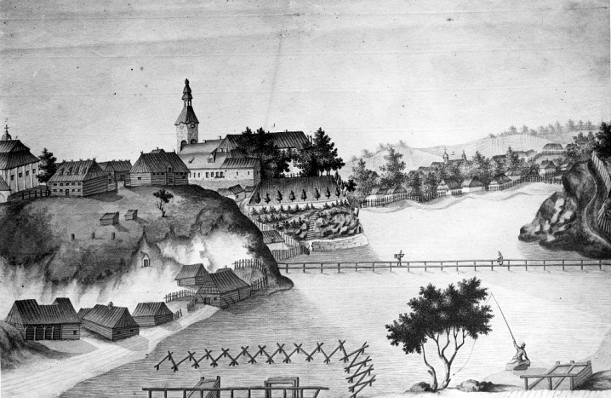
КРАЄВИДИ
МІСТА КОРЕЦЬ
Джерело: https://commons.wikimedia.org/wiki/File:%D0%9A%D0%BE%D1%80%D0%B5%D1%86%D1%8C.Kore%C4%87.png

Slide 5
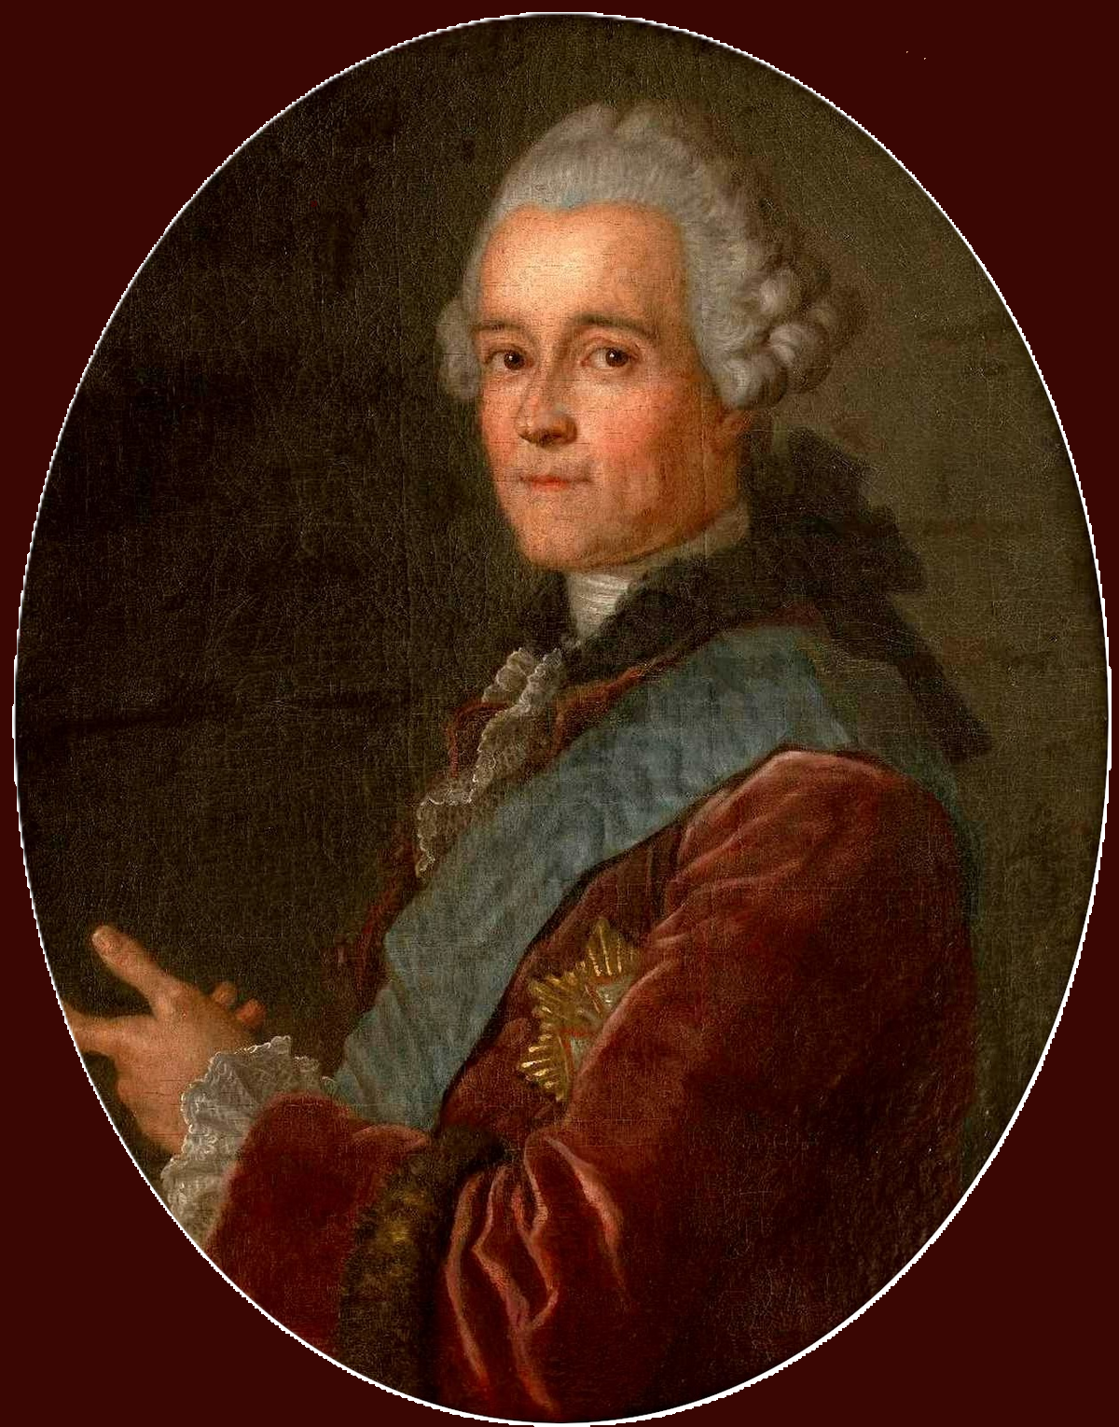
ЮЗЕФ КЛЕМЕНС ЧАРТОРИЙСЬКИЙ
(1719–1795)
Джерело: https://uk.wikipedia.org/wiki/%D0%A4%D0%B0%D0%B9%D0%BB:Loo_J%C3%B3zef_Klemens_Czartoryski.png

Slide 6
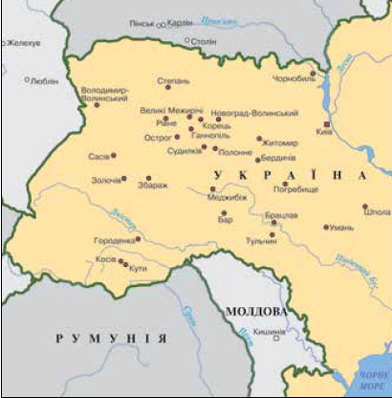

МАПА РОЗВИТКУ ЦЕНТРІВ ХАСИДИЗМУ
З ПОЗНАЧЕННЯМ МІСТА КОРЕЦЬ
(ПЕРІОД 1740 – 1815)
  Джерело: Родал А. Подорож з «Українсько-єврейською зустріччю»
  від давнини до 1914 року

Slide 7
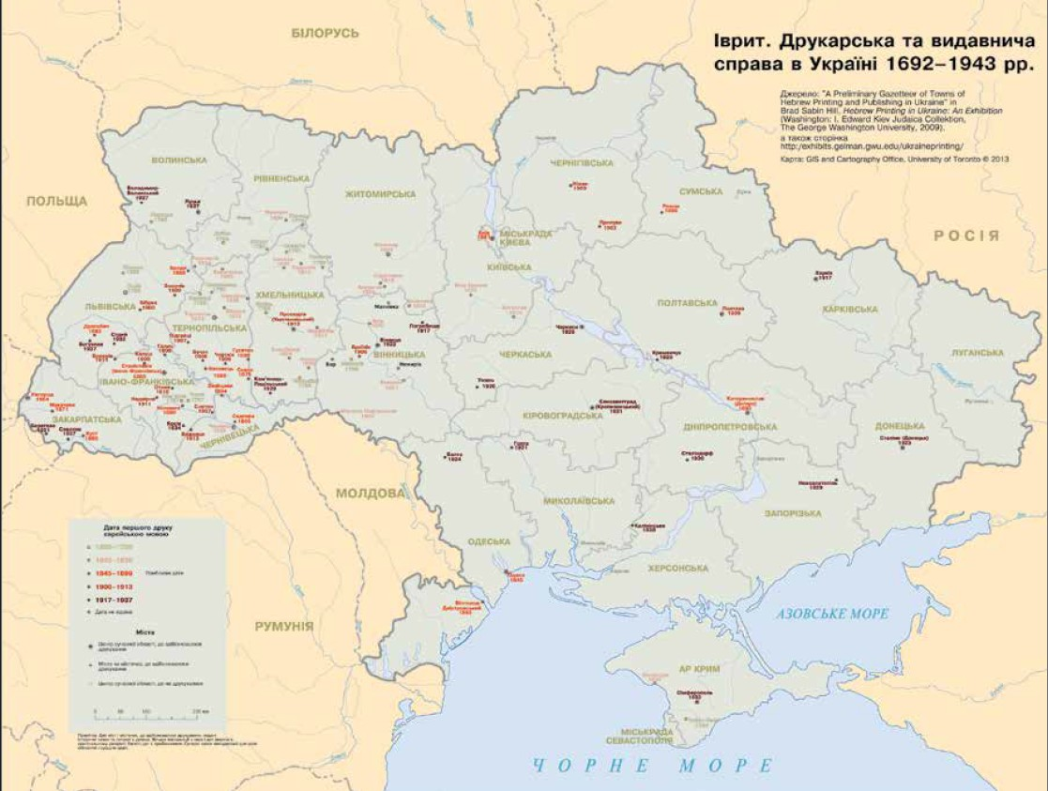
МАПА ЄВРЕЙСЬКИХ ДРУКАРЕНЬ З ПОЗНАЧКОЮ МІСТА КОРЕЦЬ
  (ПЕРІОД 1692 – 1943 РОКІВ)
  Джерело: Родал А. Подорож з «Українсько-єврейською зустріччю» від давнини до 1914 року

Slide 8

АВТОРСЬКА ЕМБЛЕМА ДРУКАРЯ
ЙОГАННА АНТОНІЯ КРЮГЕРА
  Джерело: сканкопія з титульної сторінки книги «Шаар га-Єхудім» з особистої колекції родини Ґросс, Тель-Авів, Ізраїль. Інв. № В. 1987

Slide 9
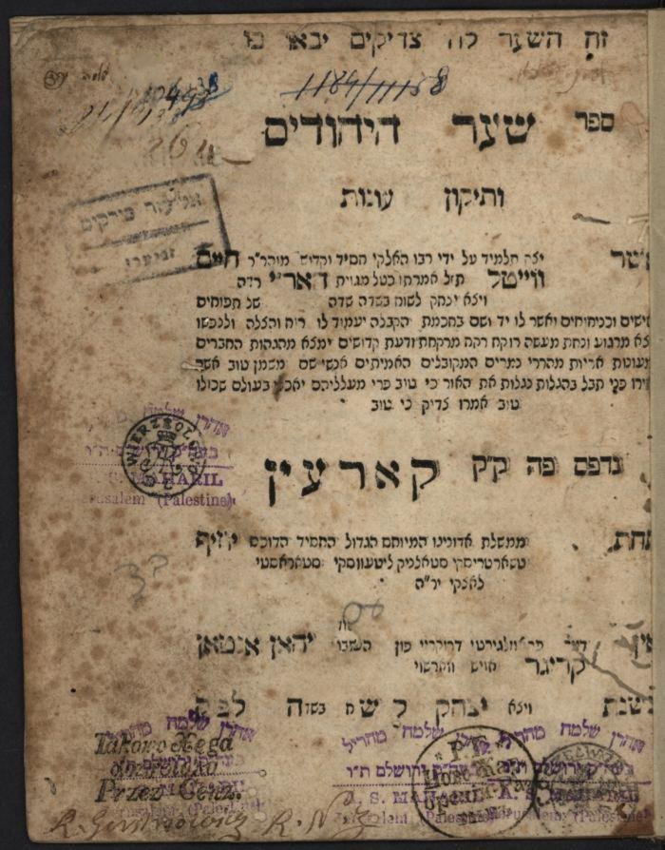
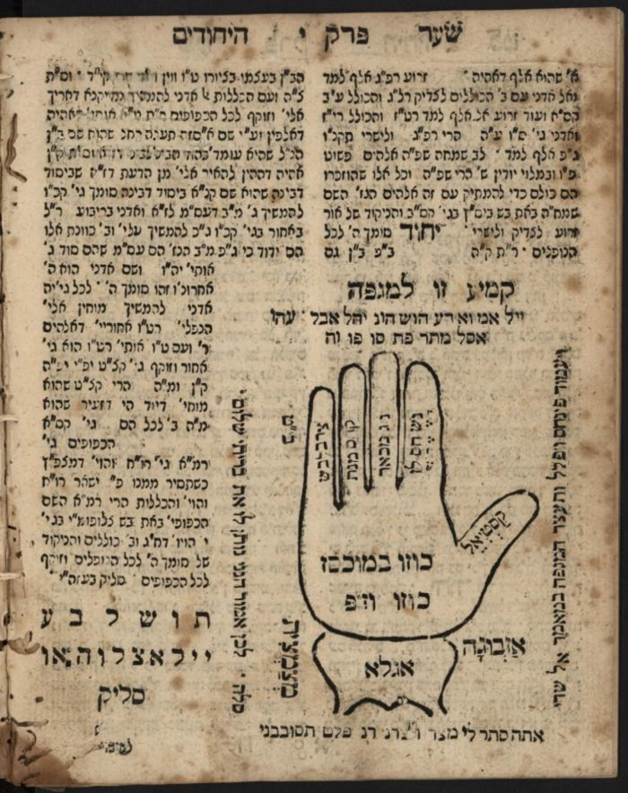
шш
  КНИГА
  «ШААР ГА- ЄХУДІМ» НАДРУКОВАНА В КОРЦІ В 1783 РОЦІ
  Джерело: сканкопія книги «Шаар га-Єхудім» з особистої колекції родини Ґросс, Тель-Авів, Ізраїль. Інв. № В. 1987

Slide 10
Слова-гебраїзми в місцевому вжитку | Звучання слова на івриті/їдиші | Значення слова на івриті/їдиші | Значення в якому використовують слово місцеві
Халява | халіф/халай | обмін/молоко | безкоштовно, задарма
Хохма | хохма | мудрість | жарт, анекдот, смішний випадок
Блат | блат | листок паперу | вигідні/корисні знайомства
Цимес | цімес | десерт | найкраща частина/суть
Кагал | кагал | громада/збори | всі разом/галаслива юрба
Праска | пресл | праска | праска
Ґвалт | ґеволт | насильство | крик на допомогу та привернення уваги
Ґанок | ґанек | вхід/прохід | частина приміщення при вході в будинок
Бахур | бахур | студент Єшиви, юнак, хлопець | позашлюбна дитина
Субота | Шабес | субота, день відпочинку | субота
Хам | хам | син Ноя | груба, нахабна людина
Бегемот | бегемаф | множина слова звірі/худоба | бегемот/гіпопотам
Талмуд | Талмуд | вчення/наука, власна назва релігійної книги | велика книга
Шнобель | шнобл | ніс/дзьоб | великий ніс
Ґешефт | ґешефт | Угода, торгівельна справа | отримання особистого зиску з угоди
  АВТОРСЬКА ТАБЛИЦЯ СЛІВ-ГЕБРАЇЗМІВ, ЩО ВИКОРИСТОВУЮТЬСЯ МІСЦЕВИМИ ЖИТЕЛЯМИ В ЩОДЕННОМУ ВЖИТКУ

Slide 11
ВИСНОВКИ
В першій половині XVIII ст. Кореччина стала центром становлення і відправною точкою подальшого поширення хасидизму країнами Європи. Найвпливовіші учні Баал-Шем-Това – рабі Пінхас Шапіро та Дов Бер розпочали активно розвивати і поширювати містичну релігійну думку серед юдеїв краю. Нові лідери взяли за мету масштабувати зрозуміле та соціальноорієнтоване вчення Бешта. З цієї причини у 1781 р. з’явилась друкарня в м. Корець. Її діяльність зазнавала розквіту і неодноразового краху. Та для дослідження було обрано період роботи з 1781 по 1789 роки, коли друкарню очолив християнин – Йоганн Антоній Крюгер як приклад ефективної культурної взаємодії християнського та юдейського світів в м. Корець.

Slide 12
ЕЛЕМЕНТИ НОВИЗНИ
Вперше в межах учнівського дослідження: акцент зосереджено на феномені християнського керівництва хасидською друкарнею як прикладу успішної моделі міжетнічної толерантності в м. Корець; проаналізовано і систематизовано гебраїзми, що побутують в лексиці місцевих жителів в уніфікованій формі.
ОСОБИСТИЙ ВНЕСОК АВТОРА
Опрацьовано і систематизовано краєзнавчі відомості, що підтверджують тісну взаємодію християнської та юдейської культури в м. Корець; із залученням наукових консультантів здійснено опис рідкісного на сьогоднішній час видання корецької типографії – екземпляра ,,Шаар га-Єхудім” 1783 р., що знаходиться в приватній колекції родини Ґросс в Тель-Авіві (Ізраїль).

Slide 13
СПИСОК ВИКОРИСТАНИХ ДЖЕРЕЛ І ЛІТЕРАТУРИ:
Брухлій Б. Шляхами штетлів. Об'єкти єврейської культурної спадщини в транскордонному туризмі // Корець : путівник / Shtetl Routes. – URL: https://shtetlroutes.eu/uk/korets-putvnik (дата звернення: 03.02.2026).
Кержнер А. Єврейське друкарство / Нариси з історії та культури євреїв України. – Вид. 3. – К. : Дух і Літера, 2009. – 440 с.
Лурія Іцхак бен Шломо. Шаар га-Єхудім. – Корець : Друкарня Й. А. Крюгера, 1783. — (з особистої колекції родини Ґросс, Тель-Авів, Ізраїль. Інв. № В. 1987. Сканкопія).
Маґочій П.-Р. Євреї та українці: тисячоліття співіснування / П.-Р. Маґочій, Й. Петровський-Штерн ; пер. з англ. О. Форостини ; ред. укр. вид. В. Падяк. – Вид. 2-ге, доповн. – Ужгород : Вид-во Валерія Падяка, 2018. – 340 с.
Родал А. Подорож з «Українсько-єврейською зустріччю» від давнини до 1914 року / пер. з англ. В. Старко. – К. : ФОП Вольф І.Є., 2018. – 168 с. – ISBN 978-966-97336-5-8.
Рожченко З. Їдишизми в українській мові / З. В. Рожченко // Культура народов Причерноморья. – 2003. – № 37. – С. 170-171.
Інтернет-джерела:
Що таке гешефт і хто такий гешефтмахер // Style : інтернет-журнал. – URL: https://style.co.ua/shho-take-gesheft-i-hto-takyj-gesheftmaher/ (дата звернення: 03.02.2026)
Що таке хохма: походження і значення слова //онлайн-журнал. – URL: https://what.com.ua/sho-take-hohma-pohodjennia-i/ (дата звернення: 03.02.2026).

